Slide 2
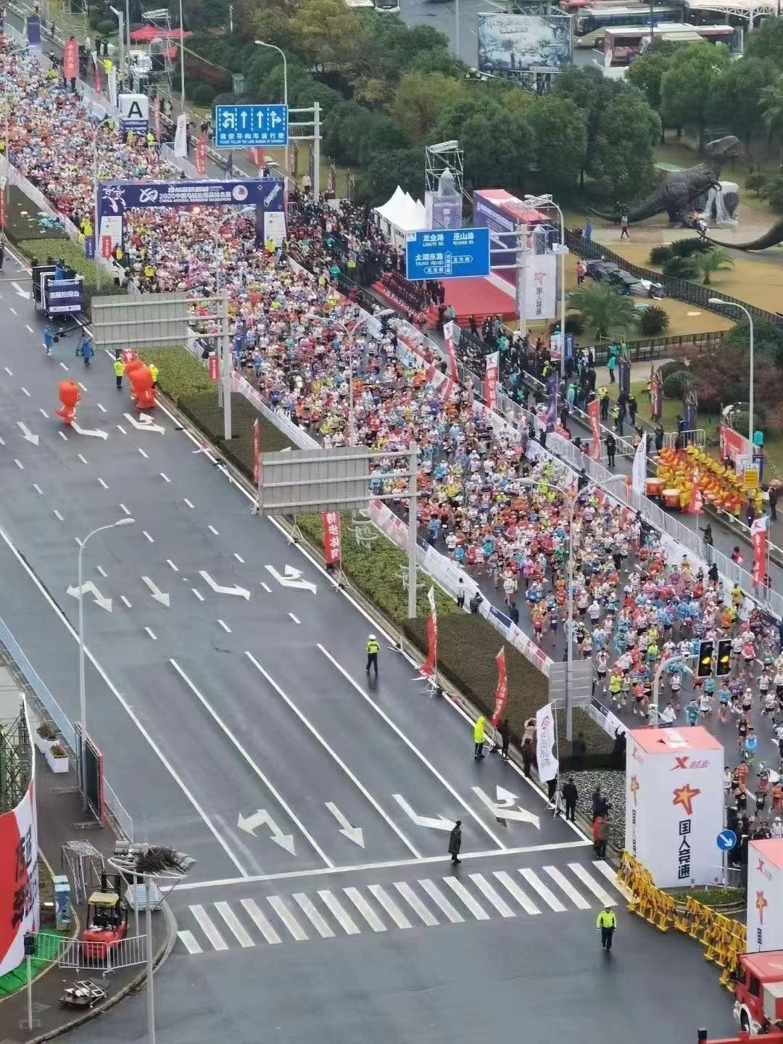
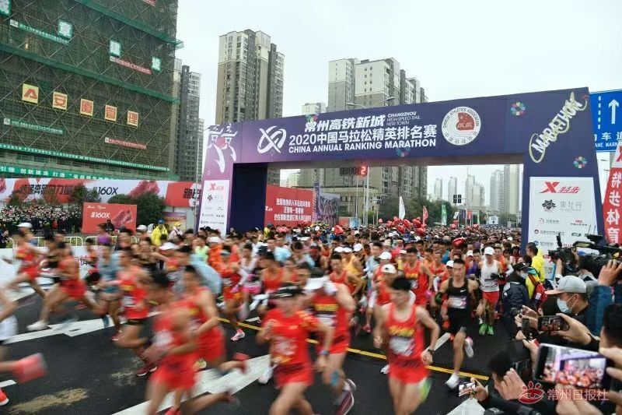
常州高铁新城
2020中国马拉松精英排名赛

Slide 3
线上马拉松邀请赛
新北区新桥第二实验小学 韩绪丽
20201128

Slide 4
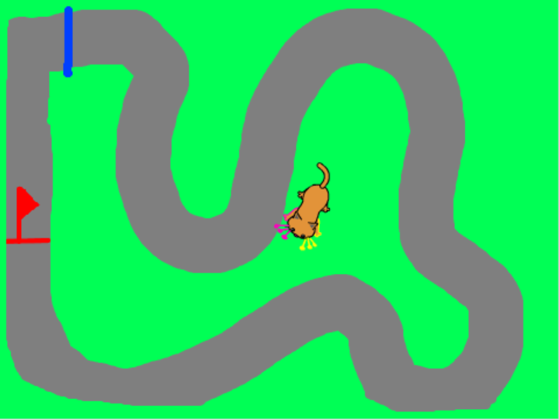

Slide 5

比赛规则
在同一跑道内，从蓝色起跑线位置出发，看谁的小猫最先到达终点（红色小旗处），如果小猫偏离跑道则游戏失败。

Slide 6
任务一
赛前准备
打开桌面文件“马拉松赛半成品”并
完成以下赛前准备工作：
（1）移动到起点位置
（2）面向赛道方向
（3）尝试前进几步

Slide 7
任务二
弯道挑战
赛道蜿蜒曲折，请帮助你的小猫遇到
弯道时调整方向，遇到终点线时停止所有脚本。

Slide 8
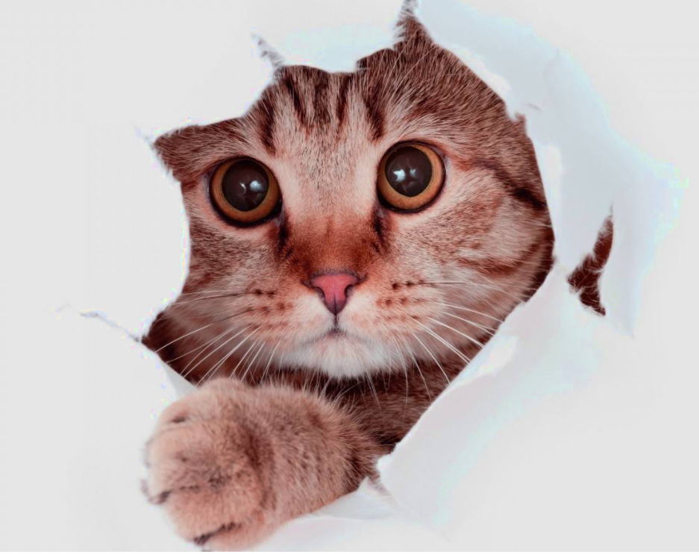
小知识：
胡须是小猫的触觉传感器，可以帮助小猫测量外界气流的变化、距离的远近等，即便在黑暗环境中或者不熟悉的环境里也可以帮助小猫避开障碍物。

Slide 9
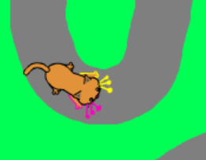
思考：
赛道上的小猫可以
怎样感知方位呢？

Slide 10
任务三
提速优化
1.加入计时功能,并在抵达终点时显示时间。
2.以编程小组为单位进行探究,尝试调整脚
本中相关数据，让小猫跑得又快又稳。

Slide 11
下次再见啦
好好学习＆天天向上

Slide 12
个性化丰富你的游戏
评价
游戏趣味性、
游戏运行流畅性、
脚本的搭建

